Slide 1


Raadsinformatiebijeenkomst
4 april 2019
Raadsinformatiebijeenkomst
4 april 2019

Slide 2


Inhoud presentatie
Beschrijving doelgroep
Opzet rekenkameronderzoek
Analysekader
Hoofdconclusie
Bestuurlijke reactie en nawoord

Slide 3
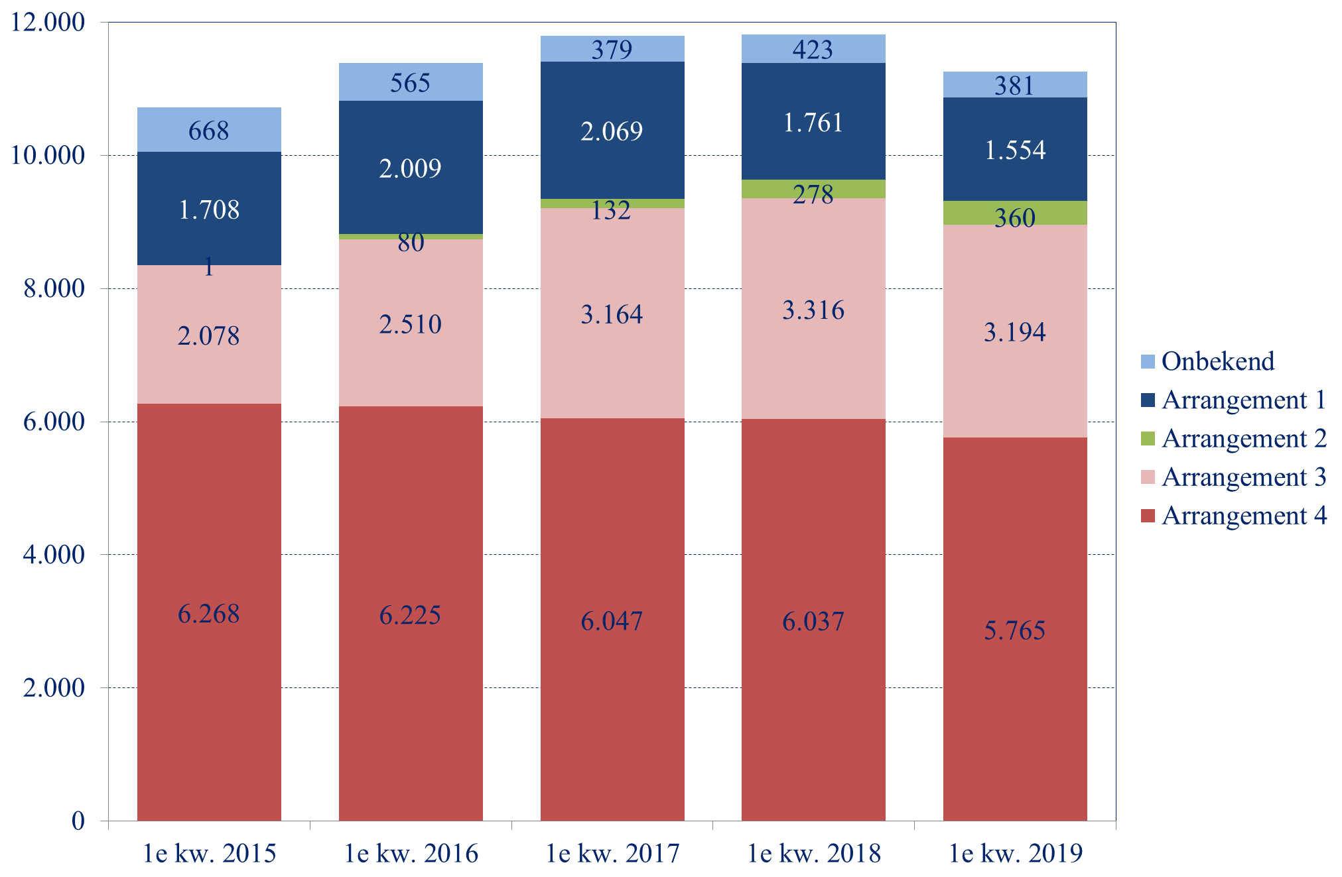
1. Doelgroep (omvang)
Arrangement 3 neemt in omvang toe. Arrangement 4 toont lichte afname.

Slide 4
1. Doelgroep (ontwikkeling)
Instroom: de instroom in de bijstand per kwartaal neemt de afgelopen jaren af.
instroom van statushouders belangrijke verklaring groei arrangement 3.
Doorstroming: vindt vooral plaats van arrangement 3 naar 1 en 4 en van 4 naar 3.
Uitstroom: uitstroom per kwartaal uit arrangement 3 is sinds de zomer van 2017 toegenomen
uitstroom naar werk uit arrangement 3 neemt ook toe.

Slide 5
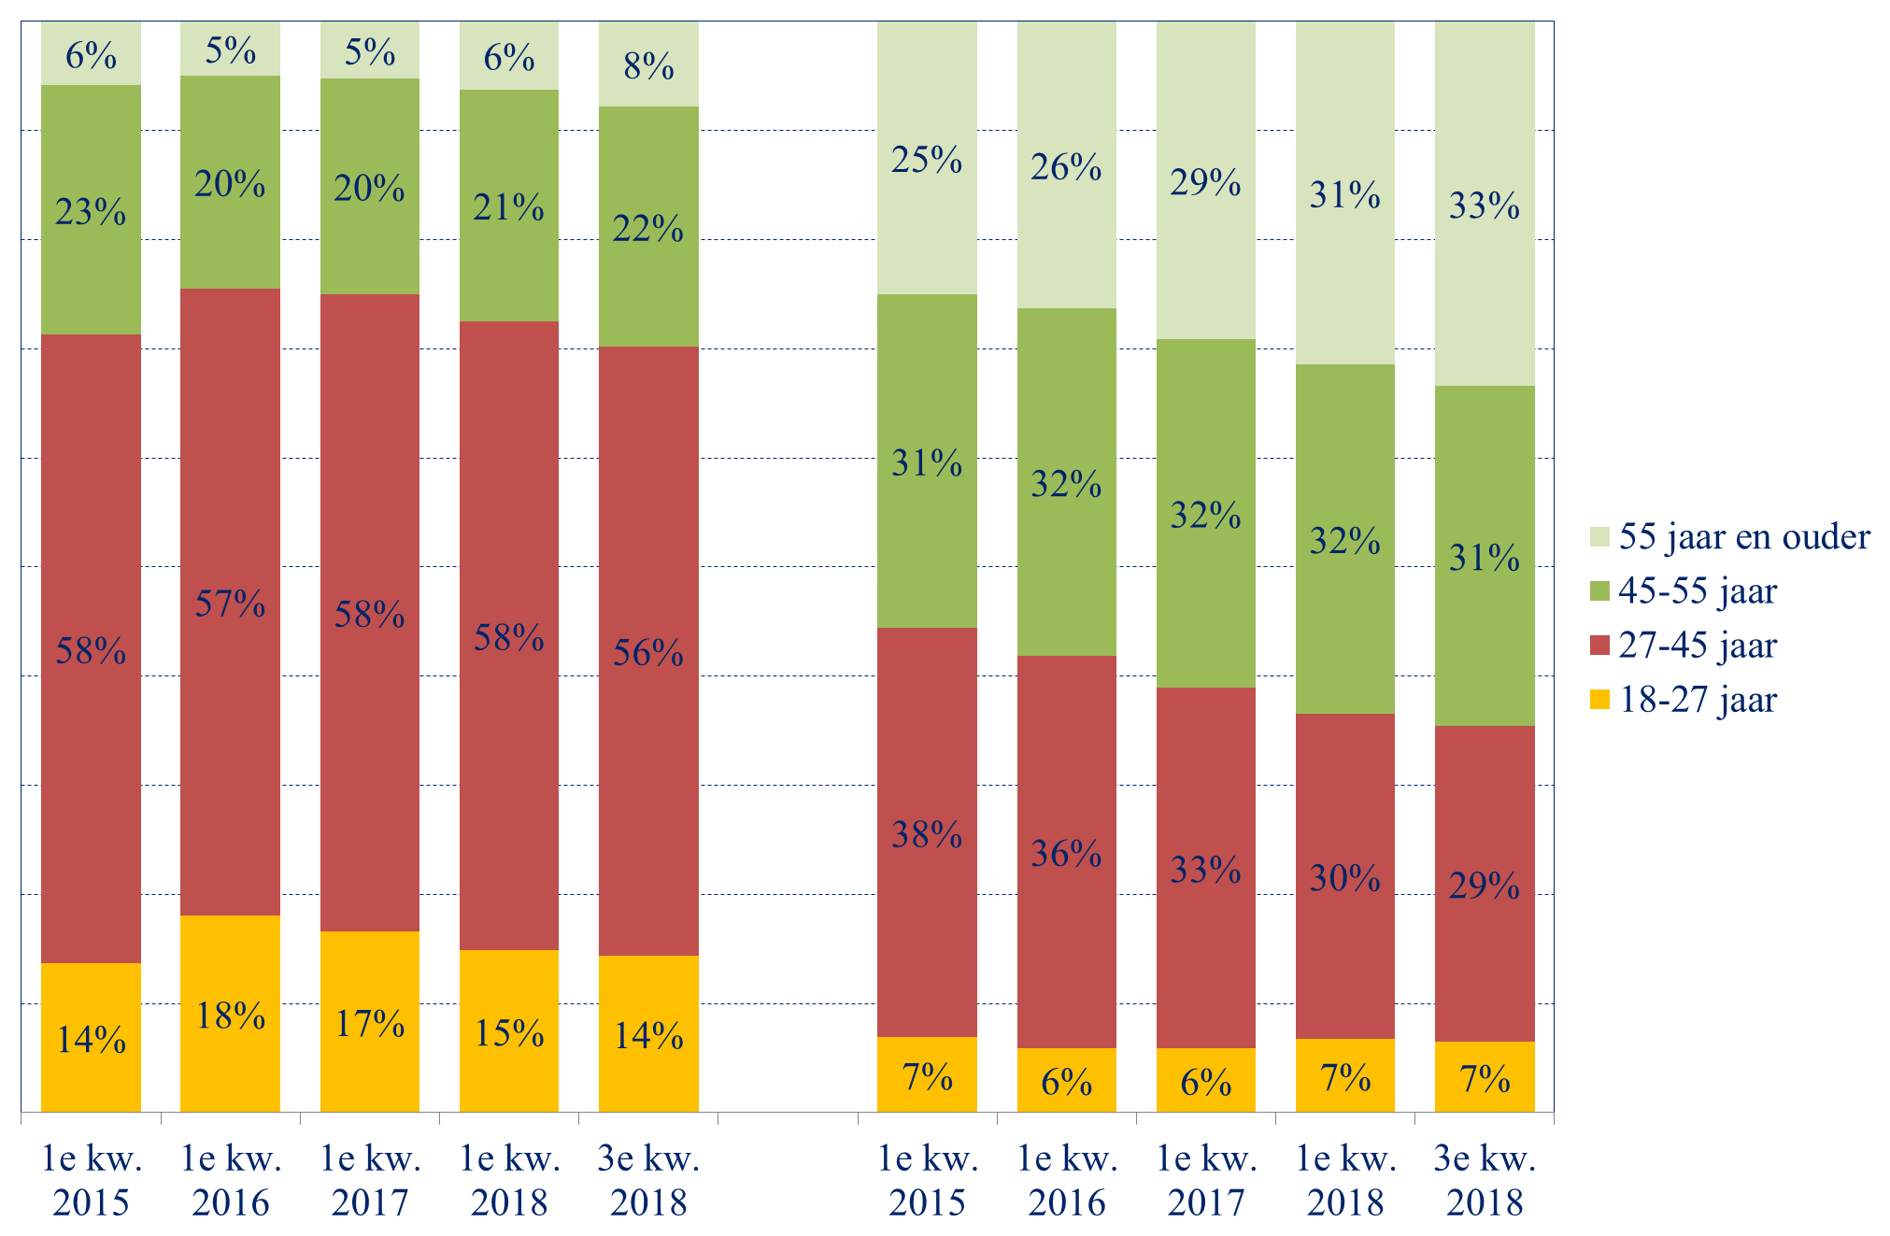
1. Doelgroep (leeftijd)
Aandeel uitkeringsgerechtigden van 55 jaar en ouder neemt toe.
Arrangement 3
Arrangement 4

Slide 6
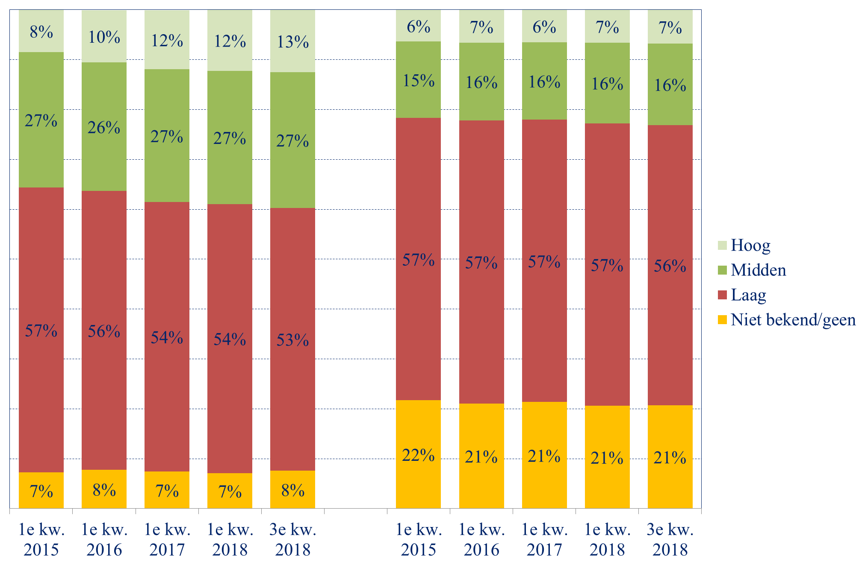
1. Doelgroep (opleidingsniveau)
Meer dan de helft heeft een laag opleidingsniveau.
Toename aandeel hoger opgeleiden in arrangement 3.
Arrangement 3
Arrangement 4

Slide 7
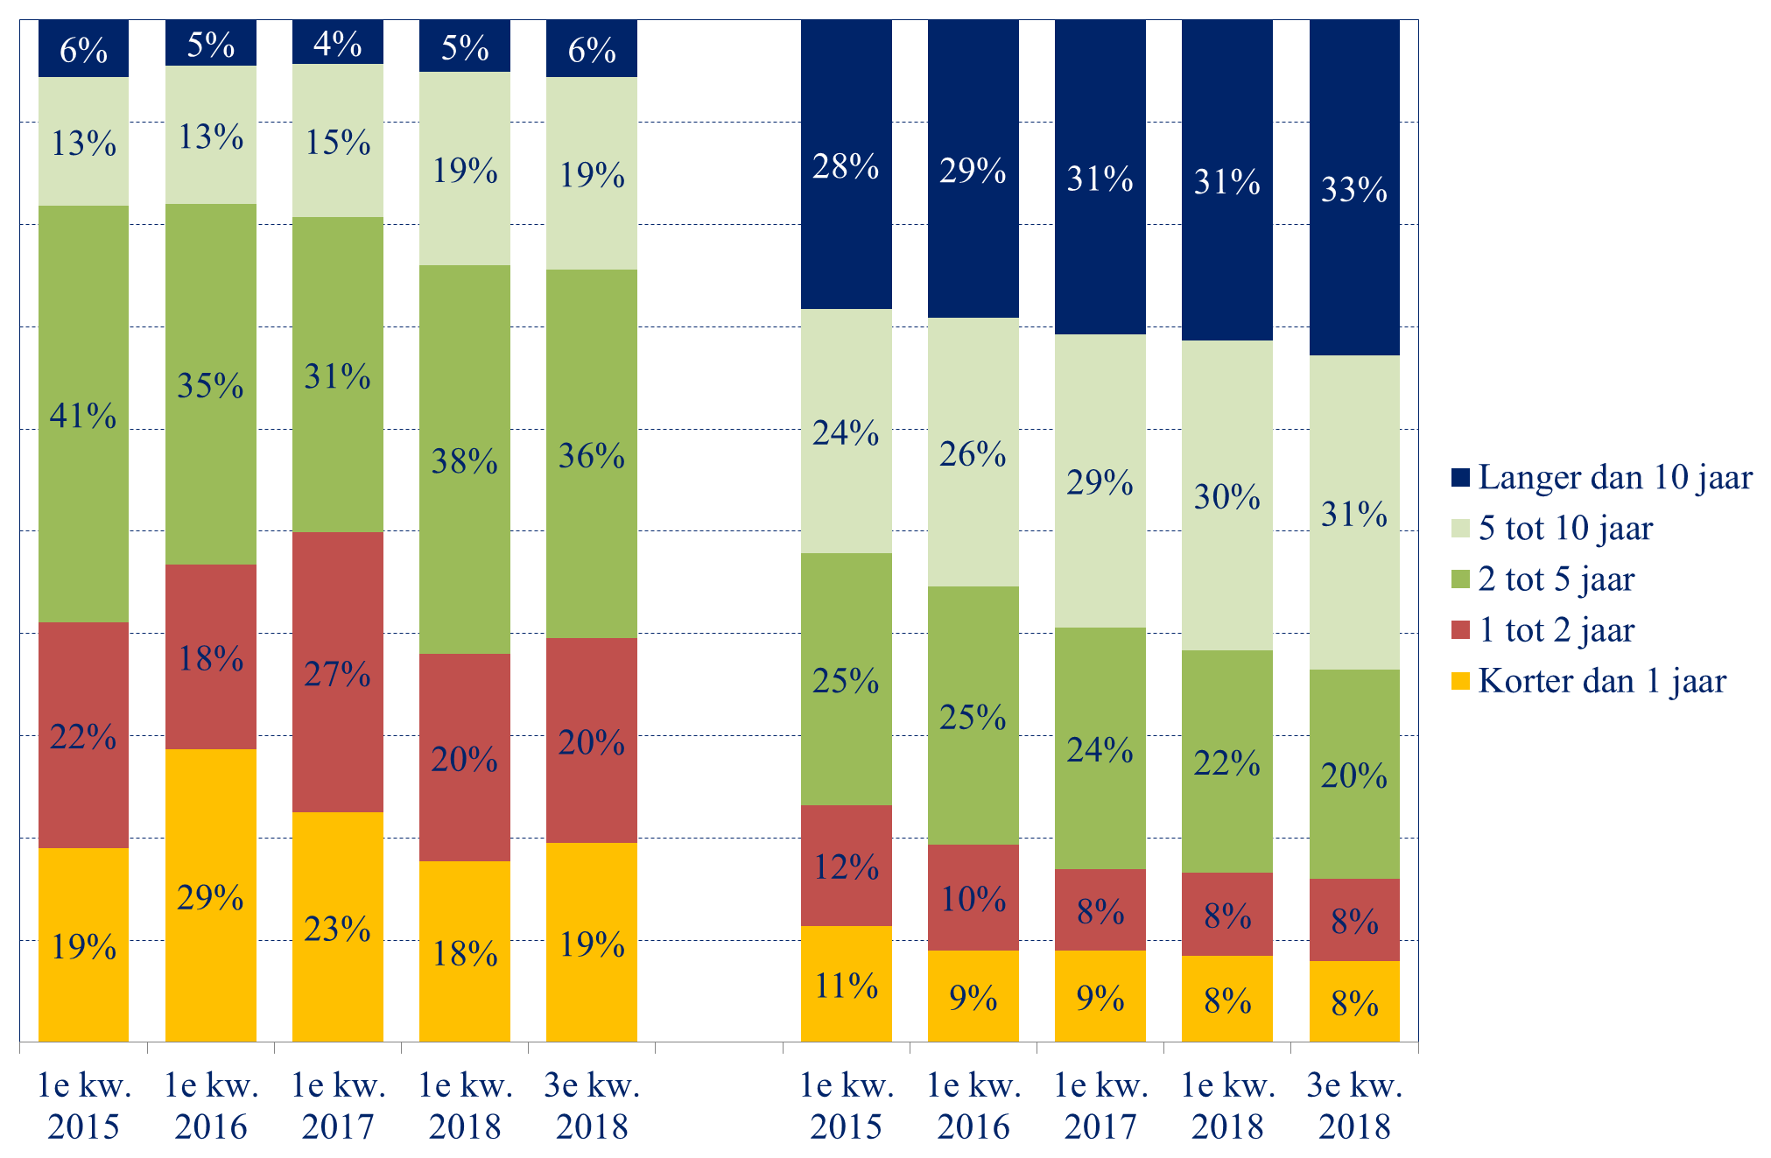
1. Doelgroep (uitkeringsduur)
De uitkeringsduur loopt in beide arrangementen op.
Arrangement 3
Arrangement 4

Slide 8
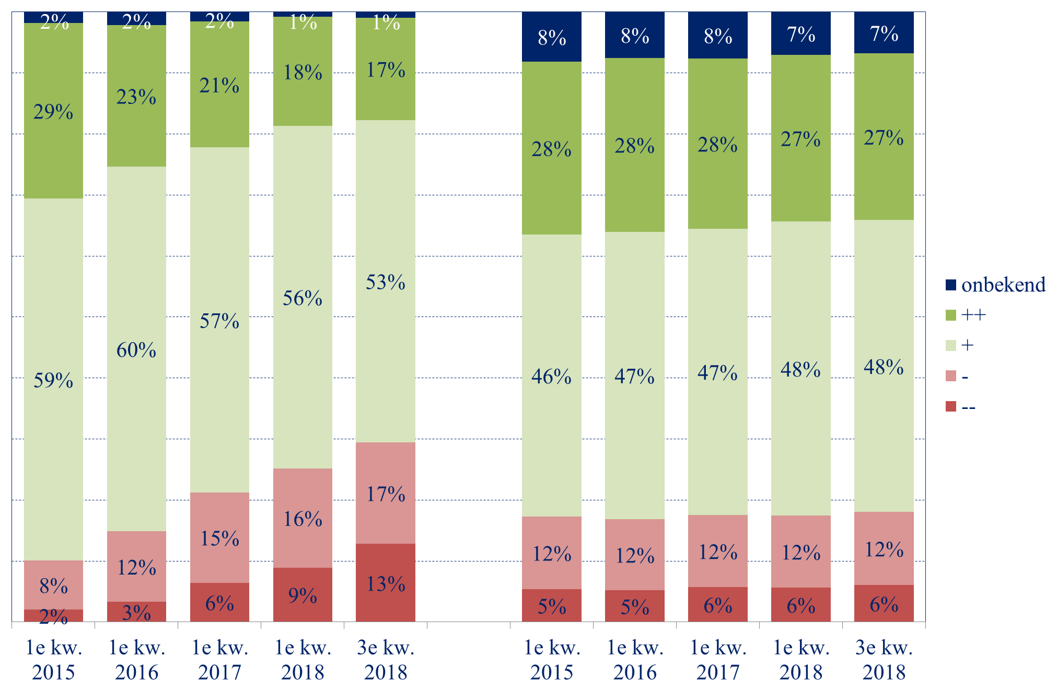
1. Doelgroep (taalvaardigheid)
Taalvaardigheid arrangement 3 vaker onvoldoende,
in arrangement 4 vrijwel stabiel.
Arrangement 3
Arrangement 4

Slide 9
1. Doelgroep (gezondheid)
Ervaren gezondheid blijft ver achter bij Utrechts gemiddelde.
Bron: Rekenkamer Utrecht, Telefonische enquête uitkeringsgerechtigden

Slide 10
1. Doelgroep (overig)
Circa 80% doet of deed in het verleden betaald of onbetaald werk. Klein deel heeft inkomsten uit werk.
Gezondheid belangrijkste reden te stoppen met werken.
Respondenten in sterk uiteenlopende beroepen actief (geweest).
Motivatie om te werken in arrangement 3 hoger dan in arrangement 4.
Meerderheid uitkeringsgerechtigden woont alleen (met kinderen).
Respondenten geven hun leven gemiddeld een 6,3. Vaker dan gemiddeld behoefte aan sociale contacten.
Bron: Rekenkamer Utrecht, Telefonische enquête uitkeringsgerechtigden

Slide 11
2. Opzet rekenkameronderzoek (1)
Centrale vraag:
“Heeft de gemeente Utrecht voldoende maatregelen getroffen om ervoor te zorgen dat het beleid van de gemeente Utrecht voor uitkeringsgerechtigden in de arrangementen 3 en 4 doeltreffend en doelmatig is?

Slide 12
2. Opzet rekenkameronderzoek (2)
Onderzoeksperiode: februari – september 2018.
Producten: - rapport en nota van bevindingen.
- tabellenboek uitkomsten telefonische enquête (internetbijlage).
Belangrijke onderzoeksstappen:
Analyse documenten, klantenbestand, financiën, instrumenten en resultaten.
35 interviews gemeente en samenwerkingspartners.
Telefonische enquête uitkeringsgerechtigden (724).
Verdiepende gesprekken uitkeringsgerechtigden (14).

Slide 13
3. Analysekader

Slide 14
4. Hoofdconclusie
Grote diversiteit in kenmerken en persoonlijke omstandigheden. Meer inzicht en maatwerk nodig.
Niet vast te stellen of maatregelen voldoende zijn om beleid doeltreffend en doelmatig te laten zijn.
In de dienstverlening meer aandacht nodig voor persoonlijke situatie en individuele zorgvraag.
Meer kennis veelvoorkomende problematiek en meer contact nodig.
Communicatie en informatie meer op maat maken voor specifieke doelgroepen.

Slide 15
5. Bestuurlijke reactie en nawoord
Positief dat profijt en lering van het onderzoek benoemd wordt en college met de aanbevelingen aan de slag wil.
In het algemeen:
nog niet concreet en SMART gemaakt.
vervolg lijkt versnipperd te raken.
samenhang is juist belangrijk.
duidelijkheid nodig over opvolging aanbevelingen.

Slide 16
5. Bestuurlijke reactie en nawoord (2)
Specifieker:
Aansluiting arrangementsindeling op kenmerken.
Kadernota Werk en Activering.
Kennisvergroting en meer contact/persoonlijke aandacht binnen bestaande middelen.
Analyse effectiviteit en gebruik model Simons.
Aanbeveling: plan van aanpak voor vervolg. Opgenomen in een beslispunt in raadsvoorstel.

Slide 17
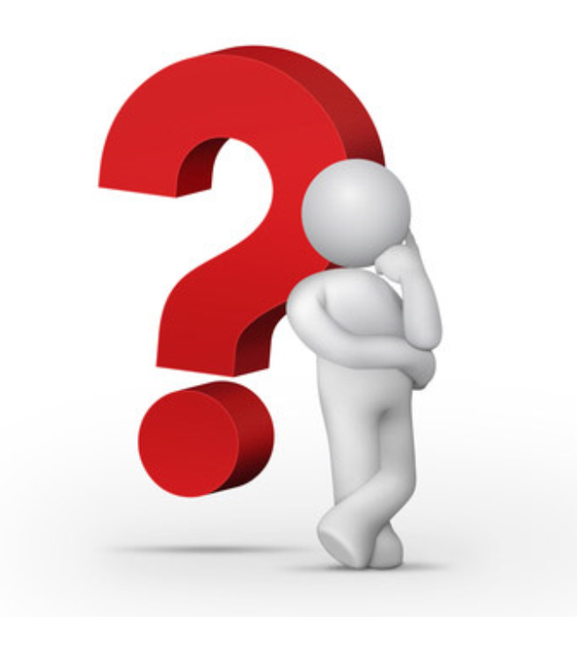
Tot slot

Slide 18
Conclusies en aanbevelingen (deelconclusie 1)
1A. Effect- en prestatiedoelen grotendeels behaald.
1B. Onvoldoende inzicht in effectiviteit.
1. Analyseer in samenwerking met partners de effectiviteit.
Aandachtspunten rekenkamer in aanvulling op de bestuurlijke reactie:
Er is veel ongebruikte informatie beschikbaar.
Breng alle beschikbare informatie samen.
Simons breder toepassen.

Slide 19
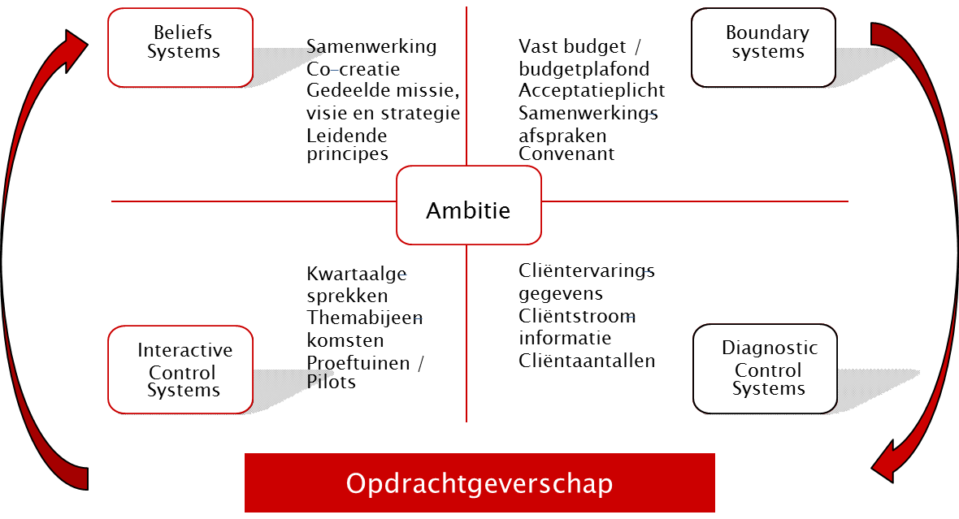
Conclusies en aanbevelingen (deelconclusie 1)

Slide 20
Conclusies en aanbevelingen (deelconclusie 2)
2. Herijking werk- en activeringsbeleid nodig.
2A. Stel nieuwe kadernota Werk en activering op.
2B. Bezie aansluiting arrangementsindeling.
2C. Betrek Raad vroegtijdig.
Aandachtspunten:
Aanbeveling betreft kadernota, nieuwe re-integratienota op LTA, nu alleen actieagenda?
Bezien arrangementsindeling gaat breder dan pleidooi verbeteren van instrumenten.
Hier uitgenodigd voor gesprek. Raadsbrief (27-3) kondigt collegebijeenkomst aan op 11 april.

Slide 21
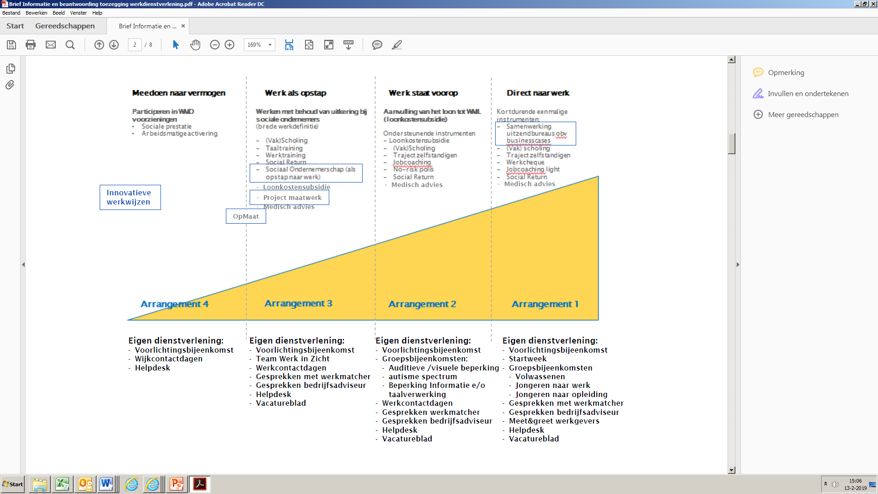
Conclusies en aanbevelingen (deelconclusie 2)

Slide 22
Conclusies en aanbevelingen (deelconclusie 3)
3. Onvolledig inzicht in totaalbeeld gezondheid, taalvaardigheid, werkervaring en leef- en inkomenssituatie.
3A. Verbeter inzicht in kenmerken bestand.
3B. Ontwikkel brede, intensievere aanpak taalachterstanden.
Aandachtspunten:
Ambitie gedeeld, onduidelijk hoe inzicht in bestand verbeterd gaat worden.
Informatie taalachterstanden in aparte raadsbrief.

Slide 23
Conclusies en aanbevelingen (deelconclusie 4)
4. Huidige bestand arrangementen 3 en 4 moeilijker bemiddelbaar. Gunstige economische omstandigheden bieden kansen.
4A. Houd rekening met persoonlijke situatie en wensen.
4B. Gebruik huidige omstandigheden om meer passende werkplekken te creëren.
Aandachtspunten:
Investering nodig voor extra contact en aandacht.
Samen met werkgevers investeren.

Slide 24
Conclusies en aanbevelingen (deelconclusie 5)
5. Interne samenwerking WenI/MO en externe samenwerking gemeente, buurtteams en samenwerkingspartners moet geïntensiveerd worden.
5A. Intensiveer interne en externe samenwerking
5B. Werk passende ondersteuningstrajecten uit en voer als gemeente de regie.
Aandachtspunten:
Op papier goed vs. in praktijk extra investering.
Samenwerking intern en andere partners.
Trajecten vastleggen en duidelijke regie nodig.

Slide 25
Conclusies en aanbevelingen (deelconclusie 6)
6A. Gemeente kan zich verbeteren in dienstverlening en communicatie.
6B. Dienstverlening sluit niet altijd aan bij behoefte.
6. Verbeter dienstverlening en communicatie.
Aandachtspunten:
Herkenning problemen anders dan zorg verlenen.
Onduidelijkheid over verbetering communicatie specifieke doelgroepen.
Meer en betere contacten, inzet ervaringsdeskun-digheid in dienstverlening?

Slide 26
Conclusies en aanbevelingen (deelconclusie 7)
7. Informatievoorziening raad ontoereikend om effecten en prestatie arrangementen 3 en 4 te kunnen beoordelen.
7A. Richt de informatievoorziening opnieuw in.
7B. Stel benodigde en realiseerbare indicatoren vast.
Aandachtspunten:
In gesprek om wijze van informeren over werkdienstverlening en activeringsaanbod.
Aansluiting informatie op nieuwe accenten beleid.

Slide 27
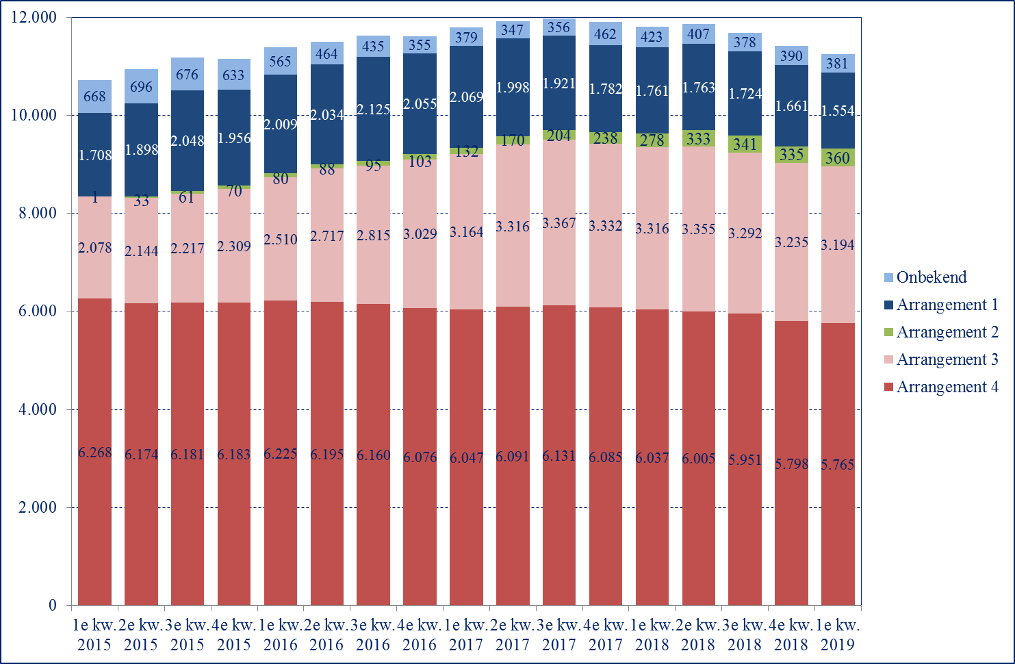
Ontwikkeling bestand (actuele cijfers)

Slide 28
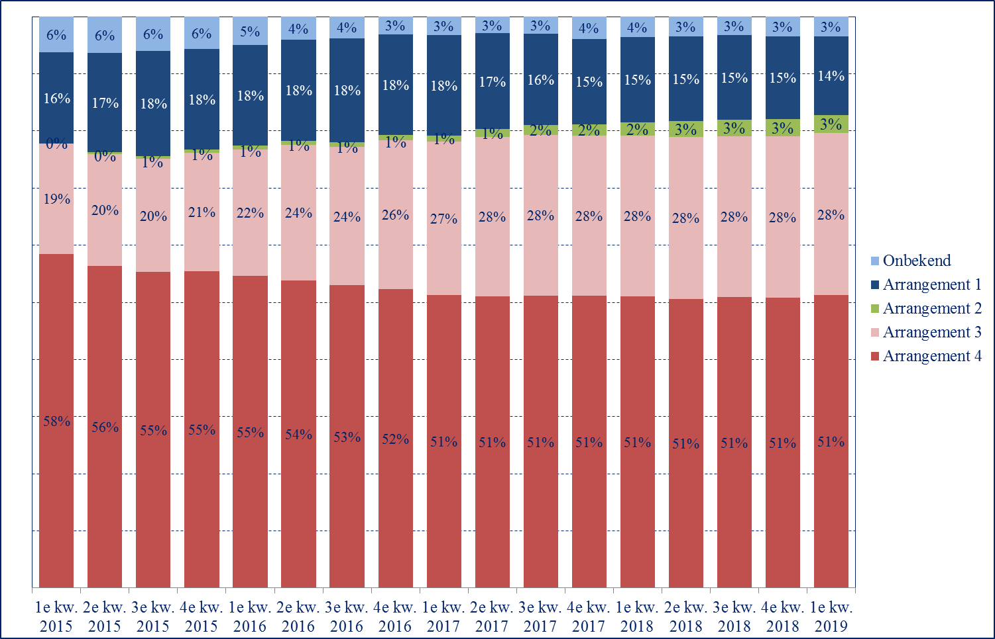
Ontwikkeling bestand (actuele cijfers)

